Slide 1
Итоговый педагогический совет «Реализация основных задач работы МБДОУ «Полянский детский сад «Родничок» общеразвивающего вида за 2020-2021 уч.г.»
МБДОУ «Полянский детский сад «Родничок» общеразвивающего вида»

Slide 2
Повестка:
1.Анализ работы МБДОУ за 2020- 2021 учебный год, о выполнении задач годового плана;
2.Анализ мониторинга освоения детьми образовательных областей.
3. Отчёт о готовности выпускников детского сада «Родничок» общеразвивающего вида 2020-2021 учебного года к началу школьного обучения.
4. Отчет о проделанной коррекционной работе логопункта за 2020 - 2021 учебный год
5.О перспективах на 2021-2022 новый учебный год.
6.О разном.
А.А.Гребенкина, О.А.Горина, И.В.Храмшина, М.Д.Рогачева

Slide 3
Цель:
создание благоприятных условий для полноценного проживания ребенком дошкольного детства, формирования основ базовой культуры личности, всестороннее развитие психических и физических качеств в соответствии с возрастными и индивидуальными особенностями, подготовка ребенка к жизни в современном обществе, обеспечения равенства возможностей для каждого ребенка в получении качественного дошкольного образования.

Slide 4
Задачи педагогического коллектива на 2020-2021 учебный год
ЗАДАЧИ:
1. Совершенствовать условия для сохранения и укрепления здоровья воспитанников, формировать у детей представления о здоровом образе жизни и основах безопасности жизнедеятельности.
2. Продолжать развивать познавательный интерес, интеллектуально-творческий потенциал каждого ребенка, используя инновационные технологии обучения и воспитания.

Slide 5
Внедрять разнообразные формы сотрудничества, способствующие развитию конструктивного взаимодействия педагогов и родителей с детьми, обеспечивающее целостное развитие их личности.
4. Создать условия для развития кадрового потенциала в процессе реализации ФГОС через: использование активных форм методической работы; сетевое взаимодействие; мастер-классы; обучающие семинары; открытие просмотры; участие педагогов в конкурсах; повышение квалификации на курсах, прохождение процедуры аттестации.
5. Повышение эффективности работы с детьми по нравственно - патриотическому воспитанию детей через приобщение к истории и культуре родного края.

Slide 6
1.ОРГАНИЗАЦИОННО - МЕТОДИЧЕСКАЯ РАБОТА 1.1. ПОВЫШЕНИЕ КВАЛИФИКАЦИИ ПЕДАГОГОВ
1.1.1 АТТЕСТАЦИЯ ПЕДАГОГОВ 1. Шидейкина Е.В. воспитатель, соответствие занимаемой должности, сентябрь, 2020г.
2.Криканова Г.А. воспитатель соответствие занимаемой должности, октябрь 2020г.
3. Завьялова М.В. инструктор физ.воспитания, соответствие занимаемой должности, декабрь 2020г.

Slide 7
3.Семенова И.Н. музыкальный руководитель, высшая квалификационная категория, декабрь 2020г.
4.Дасаева Е.В. музыкальный руководител, высшая квалификационная категория, декабрь 2020г.
5. Казеннова С.Н. воспитатель высшая квалификационная категория, декабрь, 2020г.

Slide 8
Казеннова С.Н.

Slide 10
Дасаева Е.В.

Slide 12
1.1.2 Курсы повышения квалификации педагогов ДОУ
1.Синицына В.К.
2. Малхазян К.Х.
3. Велькина А.А.
4.Криканова Г.А.
5.Бушманова И.О.
6.Новикова
7. Субботина С.В.
8. Ловягина Л.П.
9.Понер О.В.
10.Цыганкова И.С.
11.Сорокина Ж.В.
12.Казеннова С.Н.
13.Володина
14.Маликова
15Чернышова Л.А.
16.Полякова В.Г.
17.Кузнецова З.А.
18.Харькина Н.Е
19.Левочкина Е.М.
20.Шидейкина Е.В.
«Актуальные проблемы дошкольной педагогики и методик дошкольного образования» 72ч. ФГБОУ ВО «Рязанский государственный университет им.С.А.Есенина

Slide 13
Гребенкина А.А.-«Управление образовательным процессом ДОО в условиях реализации ФГОС ДО»,72ч., ОГБУ ДПО "Рязанский институт развития образования.
Горина О.А.- «Актуальные проблемы дошкольной педагогики и методик дошкольного образования»,72ч.,ФГБОУ ВО «Рязанский государственный университет им.С.А.Есенина.
Храмшина Ирина Валерьевна, «Инклюзивное образование детей с ОВЗ в ДОО», 72ч.ОГБУ ДПО "Рязанский институт развития образования.
Сорокина Жанна Валентиновна «Содержание дополнительного образования в контексте национального проекта «Образование», 72ч., ОГБУ ДПО "Рязанский институт развития образования.
Харькина Наталья Евгеньевна, «Стратегия внедрения содержания дошкольного образования в условиях реализации ФГОС ДО на примере ПООП Детский сад-Дом радости», 72ч. Автономная некоммерческая организация ДПО «Дом радости».
Левочкина Екатерина Михайловна «Стратегия внедрения содержания дошкольного образования в условиях реализации ФГОС ДО на примере ПООП Детский сад-Дом радости», 72ч. Автономная некоммерческая организация ДПО «Дом радости».
Горина Ольга Александровна «Стратегия внедрения содержания дошкольного образования в условиях реализации ФГОС ДО на примере ПООП Детский сад-Дом радости», 72ч. Автономная некоммерческая организация ДПО «Дом радости».
Горина Ольга Александровна «Школа кадрового резерва», 16ч.,ОГБУ ДПО "Рязанский институт развития образования.

Slide 14
1.1.3. Планирование работы по самообразованию педагогов
1. «Сенсорное воспитание детей раннего возраста». В.К.Синицына.
2. «Развитие мелкой моторики в раннем возрасте» К.Х.Малхазян
3. «Социализация личности дошкольников через ознакомление с трудом взрослых» И.С. Цыганкова .
4. «Развитие мелкой моторики руки и графических навыков на занятии по развитию речи и в повседневной жизни». Л.А. Чернышова.
5. «Логика для малышей». О.А. Маликова .
6. «Воспитание у детей бережного отношения к природе через ознакомление с птицами родного края». С.Н. Казеннова
7. «Воспитание нравственно-патриотических чувств у детей старшего дошкольного возраста через ознакомление с культурой и традициями русского народа, с учетом регионального компонента». В.Г. Полякова.

Slide 15
«Развитие артистических способностей через театральную деятельность». З.А. Кузнецова
И.О.Бушманова
10. «Наблюдение –как основной метод ознакомления младших дошкольников с животным и растительным миром». Г.А. Криканова
11. «Воспитание здорового ребенка». М.В. Горенкина
12. «Психолого-педагогическое изучение взаимоотношений в детском коллективе и их коррекция». Храмшина И.В.
13. «Развитие восприятия и эмоциональной отзывчивости средствами классической музыки». И.Н. Семенова
14. «Пять слагаемых здоровья». М.В. Завьялова
15. «Развитие цветовосприятия у детей дошкольного возраста». Е.В. Шидейкина
16. «Использование народной музыки в сочетании с народно-прикладным искусством в музыкальном развитии детей». Е.В.Дасаева
17. «Пластилинография». Ж.В.Сорокина
18. «Нравственно-патриотическое воспитание». Т.В.Игнатьева
19. «Ориентировка в пространстве». М.Д. Рогачева

Slide 16
20. «Формирование культурно-гигиенических навыков посредством народной потешки». А.А. Велькина
21. «ФЭМП для детей дошкольного возраста».Е.М.Левочкина
22. «Здоровый образ жизни».Е.В.Новикова
23. «Основы безопасности в дошкольном возрасте». Н.Е.Харькина
24. «Развитие речи детей дошкольного возраста по средством пересказа». Л.В.Володина

Slide 17
1.2. ПЕДАГОГИЧЕСКИЕ СОВЕТЫ
Установочный педагогический совет №1
1.Итоги летней оздоровительной работы
2.Об инструкции по охране жизни и здоровья детей.
3.Готовность к новому учебному году:
Утверждение годового плана работы на 2020-2021 уч.г.
Подготовка и оформление (ведение документации) предметно-развивающей среды в группах по зонам развития игровым оборудованиям, пособиями, развивающим материалом и т.п. к новому учебному году.
Составление расписания НОД воспитательно-образовательного процесса в ДОУ на 2020-2021 уч.г.
Составление расписания работы специалистов.
Утверждение и корректировка рабочих программ педагогов.
Заведующий Гребенкина А.А.
Зам.завед. по ВМР Горина О.А.

Slide 18
Педагогический совет №2
«Пути и методы реализации приоритетного направления в работе ДОУ»
Форма поведения: Беседа за круглым столом
1. «Проблема становления у дошкольников ценностного отношения к культуре и традициям русского народа, к традициям своей семьи, родной стране». «Значимость проведения краеведческой работы в ДОУ» Горина О.А.
2. «Создание мини-музеев - неотъемлемая часть воспитания юных патриотов». (Семенова И.Н.)
3. «Воспитание гуманного отношения детей к окружающей среде» (Казеннова С.Н.)
Заведующий Гребенкина А.А. Зам завед. По ВМР Горина О.А.

Slide 21
Педагогический совет №3
«Оптимизация познавательной деятельности детей дошкольного возраста на занятиях»
1.«Развитие познавательной активности у детей дошкольного возраста». Горина О.А.
2. «Познавательно-исследовательская деятельность, как направление развития личности дошкольников» (Новикова Е.В.)
3. «Развитие познавательных навыков при реализации программы «Разговор о правильном питании»
(Харькина Н.Е.)

Slide 22
«Познавательно-исследовательская деятельность, как направление развития личности дошкольников» (Новикова Е.В.)

Slide 23
«Развитие познавательных навыков при реализации программы«Разговор о правильном питании» (Харькина Н.Е.)

Slide 24
Педагогический совет №4 Итоговый.
« Реализация основных задач работы МБДОУ»
1.Анализ работы МБДОУ за 2020- 2021 учебный год, о выполнении задач годового плана;
2. Анализ мониторинга освоения детьми образовательных областей.
3. О перспективах на 2021-2022 учебный год.
Заведующий Гребенкина А.А.
Зам.завед. по ВМР Горина О.А.
Педагог-психолог Храмшина И.В., учитель-логопед Рогачева М.Д.

Slide 25
1.3 СЕМИНАРЫ, СЕМИНАРЫ-ПРАКТИКУМЫ
Работа творческих микро – групп
«Математики»
1. «Инновационные подходы к развитию математических способностей дошкольников» Горина О.А.
2. «Использование дидактических игр в процессе формирования элементарных математических представлений у детей младшего дошкольного возраста» Малхазян К.Х.

Slide 26
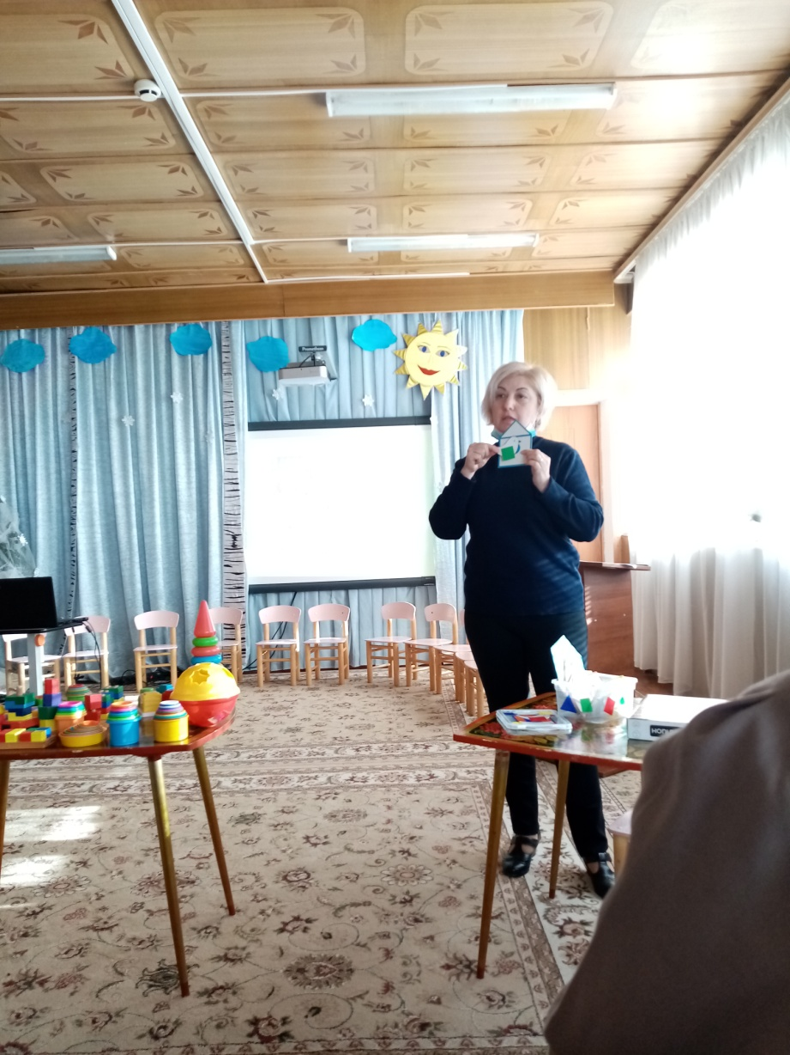
«Использование дидактических игр в процессе формирования элементарных математических представлений у детей младшего дошкольного возраста» Малхазян К.Х.

Slide 28
«Родничок» Аукцион педагогического мастерства «Родные истоки»
«Инновационный подход к патриотическому воспитанию дошкольников через организацию совместной работы с семьями воспитанников» Полякова В.Г.
«Народные ремесла Рязанского края» Бушманова И.О.
3. «Развитие музыкальных способностей детей посредством интерактивных музыкально- дидактических народных игр через организацию совместной работы с семьей». Дасаева Е.В.

Slide 29
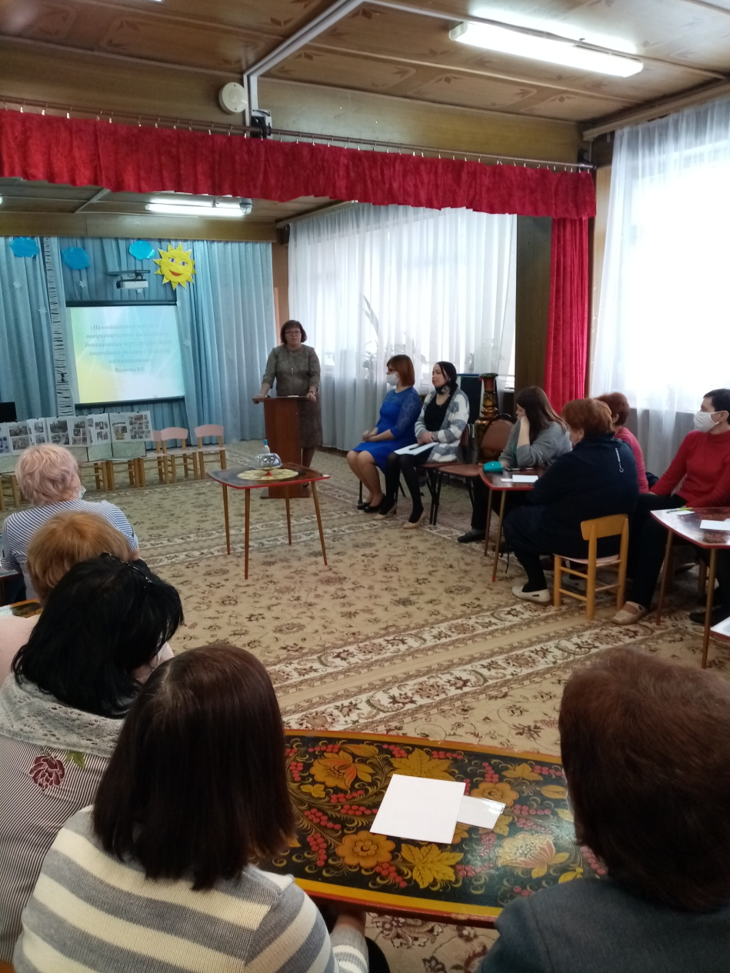
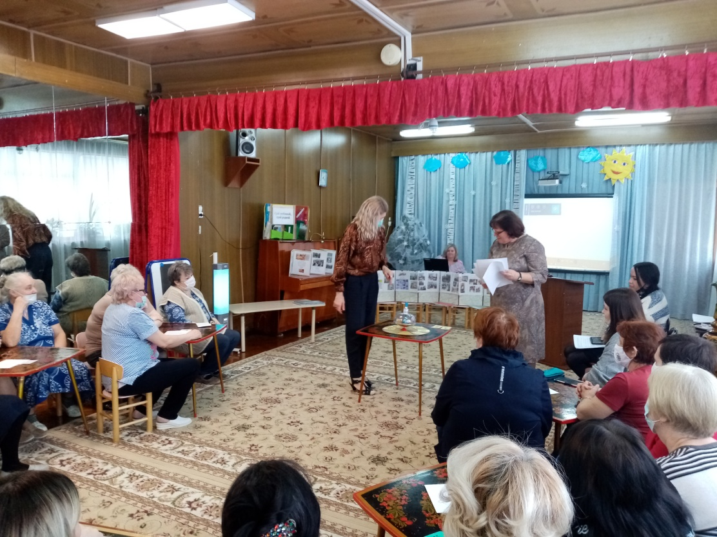
«Инновационный подход к патриотическому воспитанию дошкольников через организацию совместной работы с семьями воспитанников» Полякова В.Г.

Slide 30
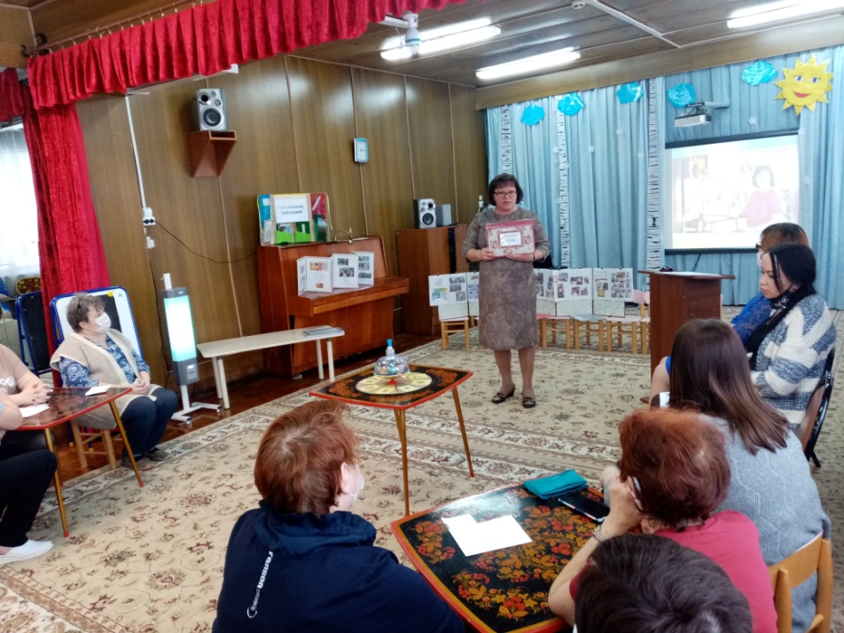
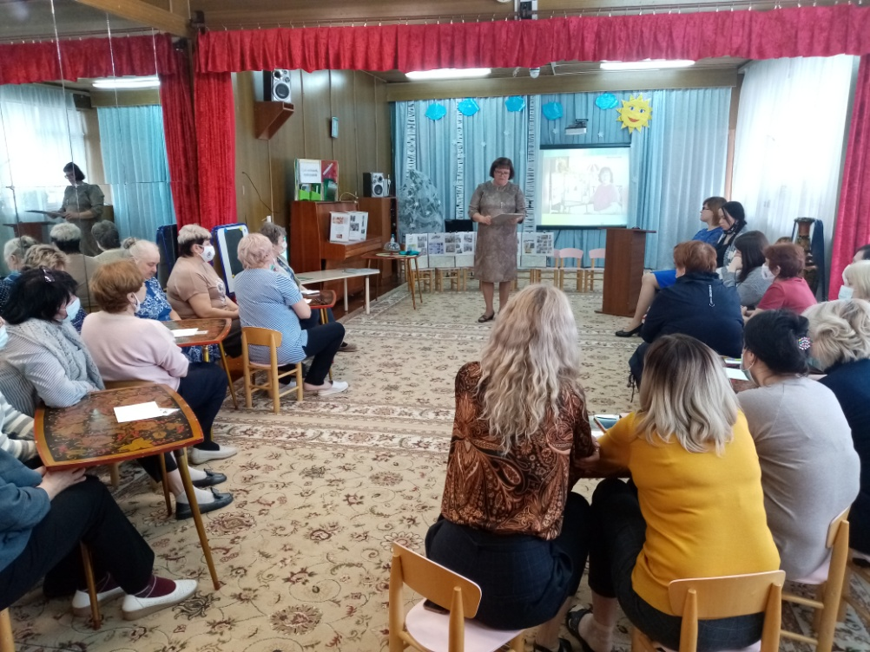
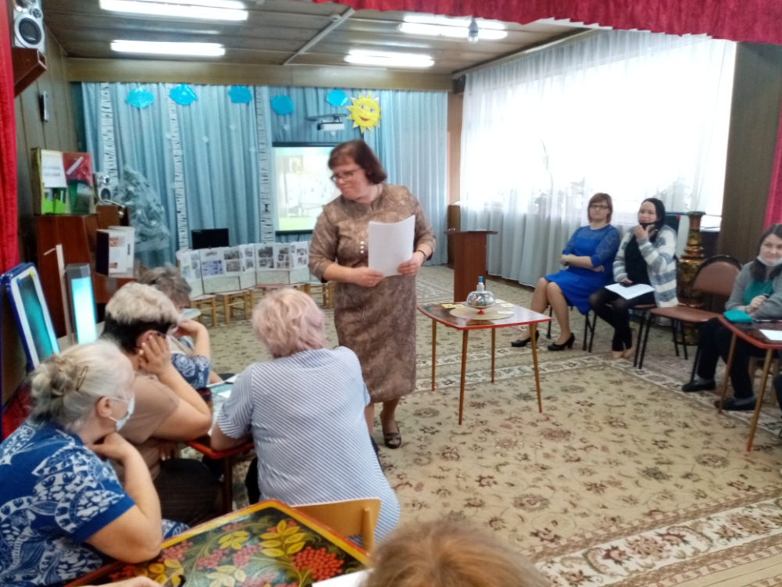

Slide 31
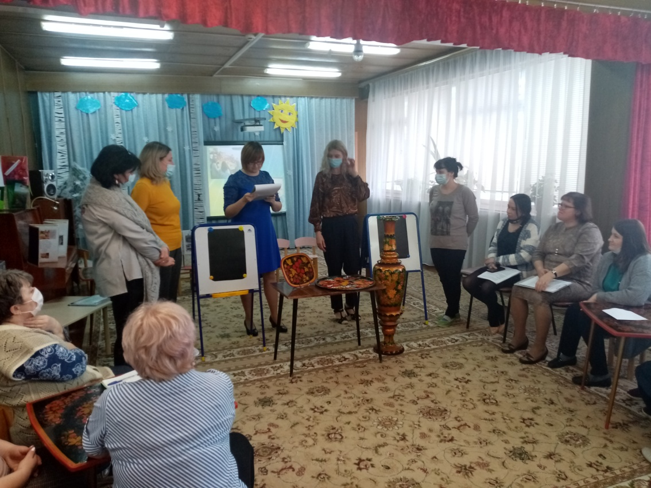
«Народные ремесла Рязанского края в работе с детьми дошкольного возраста» Бушманова И.О.

Slide 32
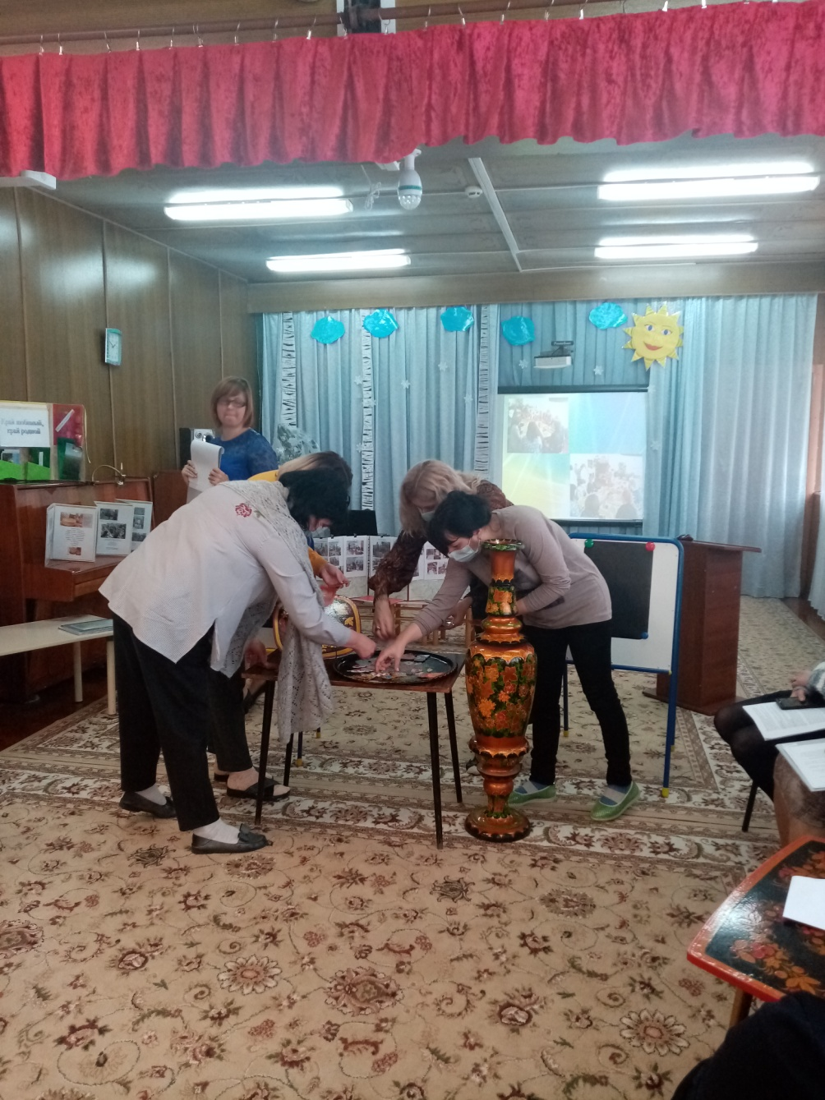

Slide 33
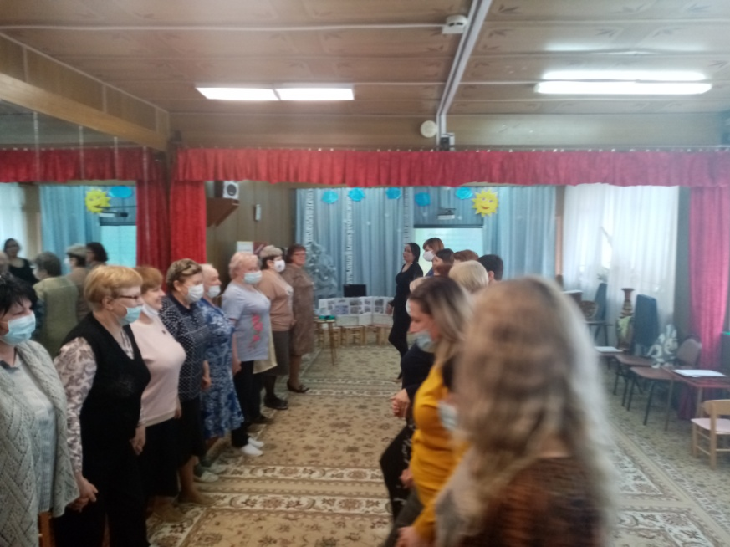
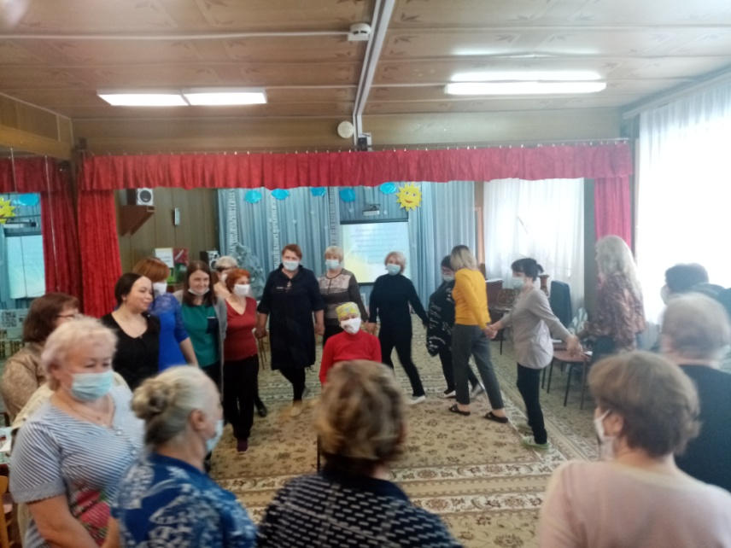
«Развитие музыкальных способностей детей посредством интерактивных музыкально- дидактических народных игр через организацию совместной работы с семьей». Дасаева Е.В.

Slide 34
«НЕДЕЛЯ ПСИХОЛОГИИ» 25 -29 января 2021 года (старший возраст)
ПОНЕДЕЛЬНИК — « День улыбок». «Поделись улыбкою своей, и она не раз к тебе ещё вернется!» - каждому, кого Вы встречаете, подарите искреннюю улыбку. Приветствуется наличие эмблемы Дня – «Смайлик» = улыбка.
ВТОРНИК — « День приветствий». Каждого, кого Вы встречаете в этот День, поприветствуйте без рукопожатия.
СРЕДА — « День бантика». Все, находящиеся в этот день в ДОУ должны иметь на себе хотя бы один бантик.
Номинации:
-самый маленький бантик,
- самое большое количество бантиков на одном человеке,
- самый оригинальный бантик по материалу изготовления.
СРЕДА - «День выполнения групповых заданий»
ЧЕТВЕРГ - « День комплиментов».
Каждому, кого Вы встречаете в этот День, подарите
комплимент, скажите что-нибудь приятное.
ПЯТНИЦА — « День вежливых слов и благодарности».
Говорить нам всем не лень целый день: «Добрый день», «Спасибо», «Здравствуйте», «Простите», «Благодарю».
День подведения итогов «Недели психологии» (обратная связь) .

Slide 35
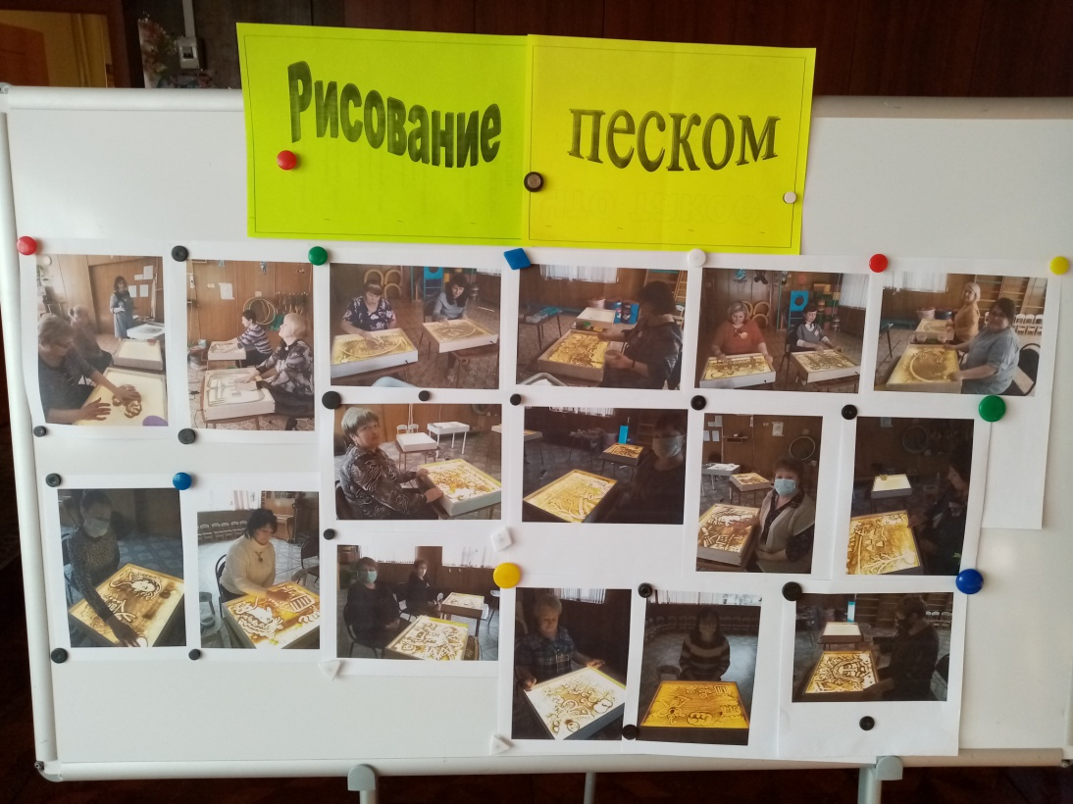
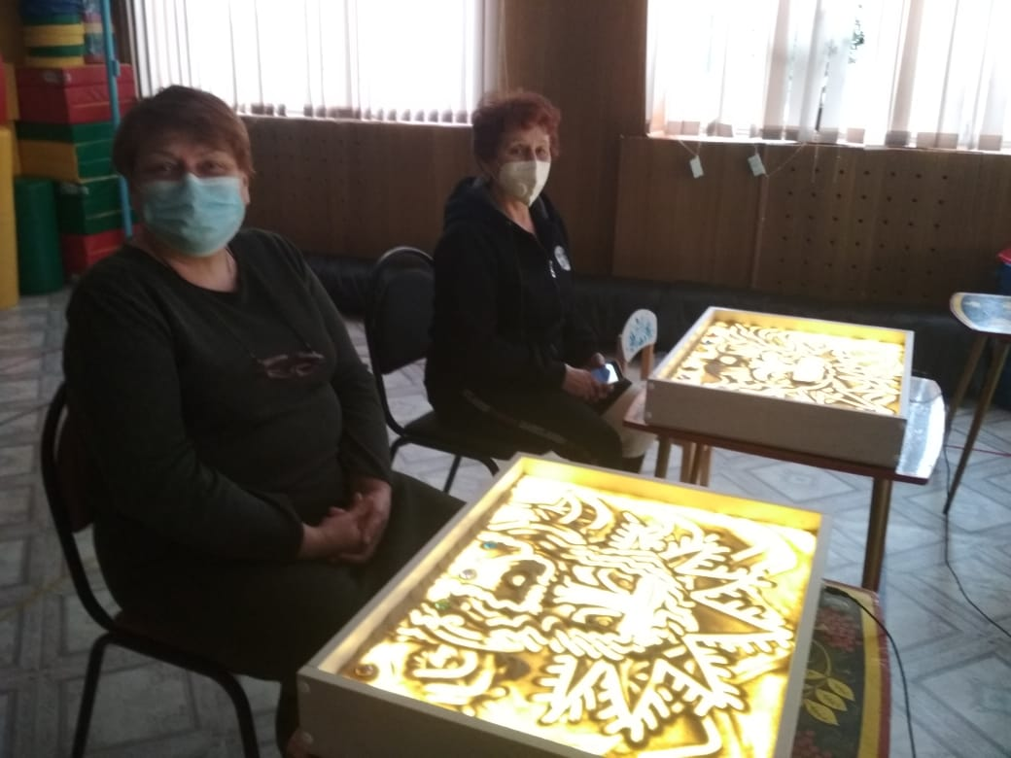
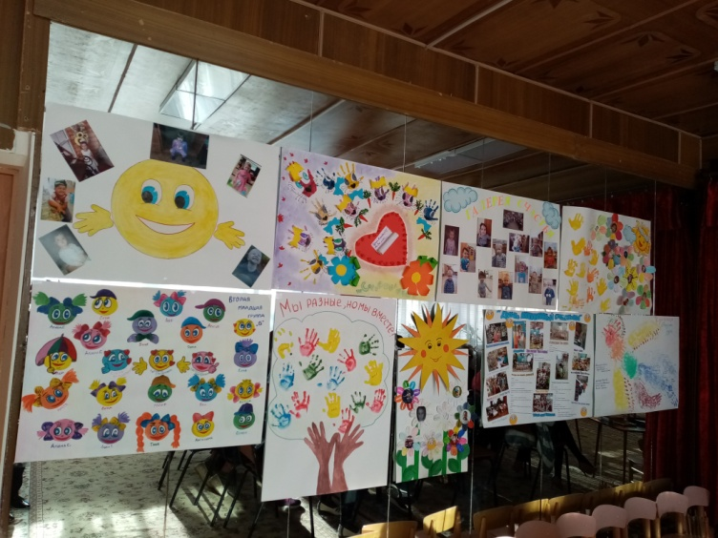
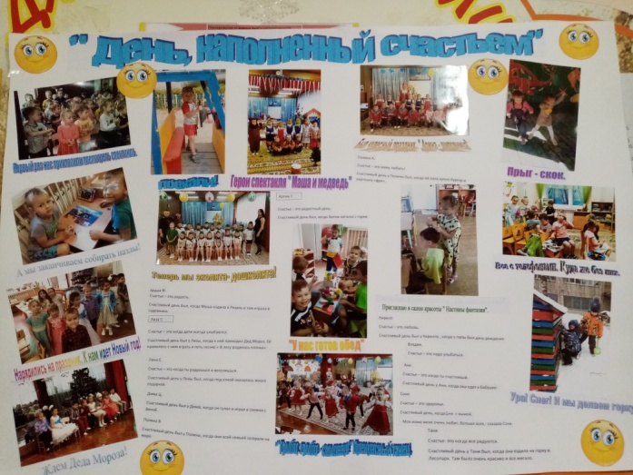
«Неделя психологии»

Slide 36
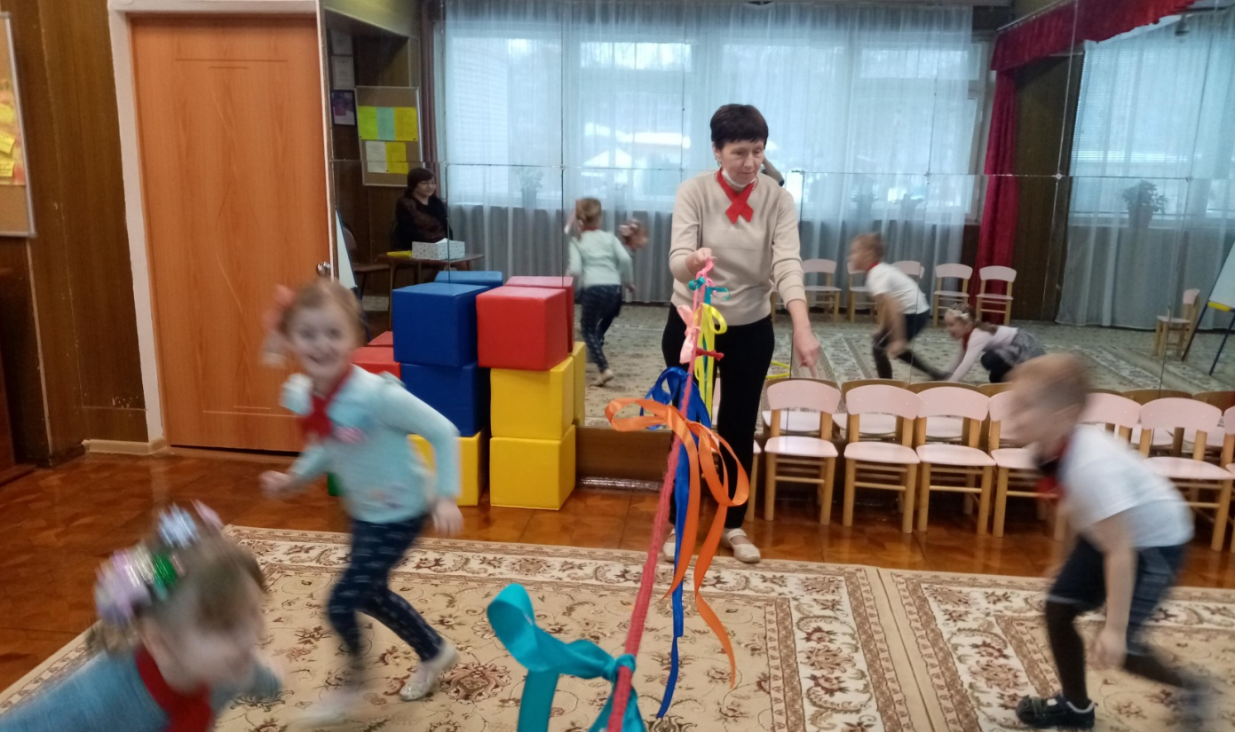
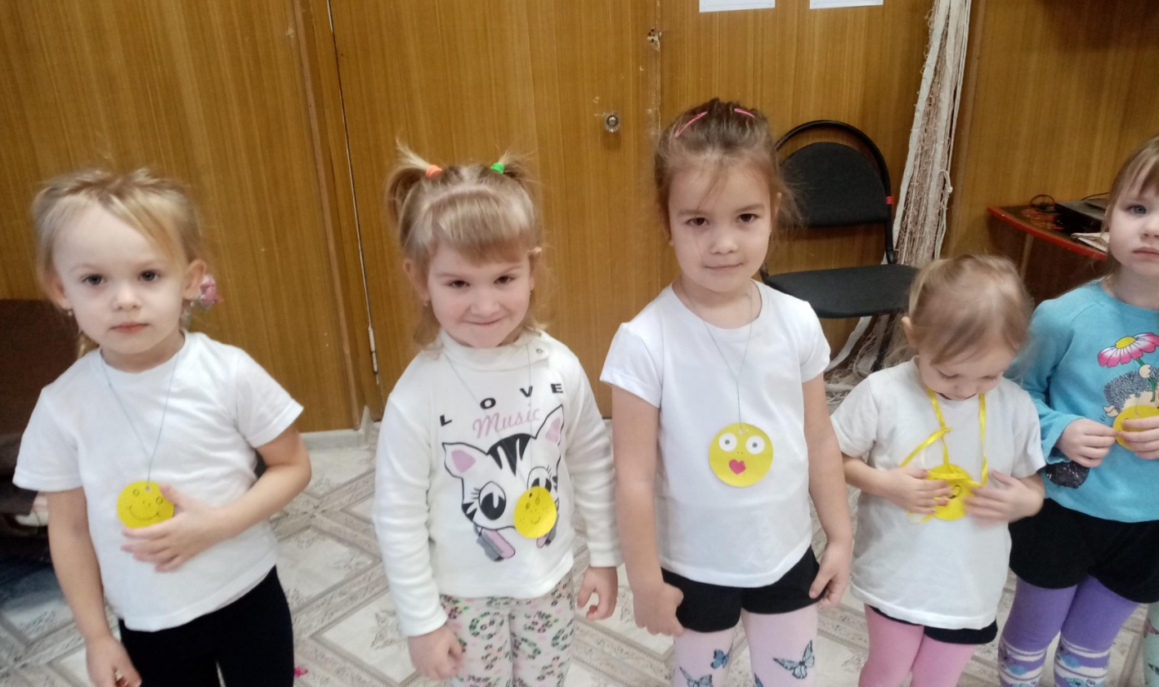
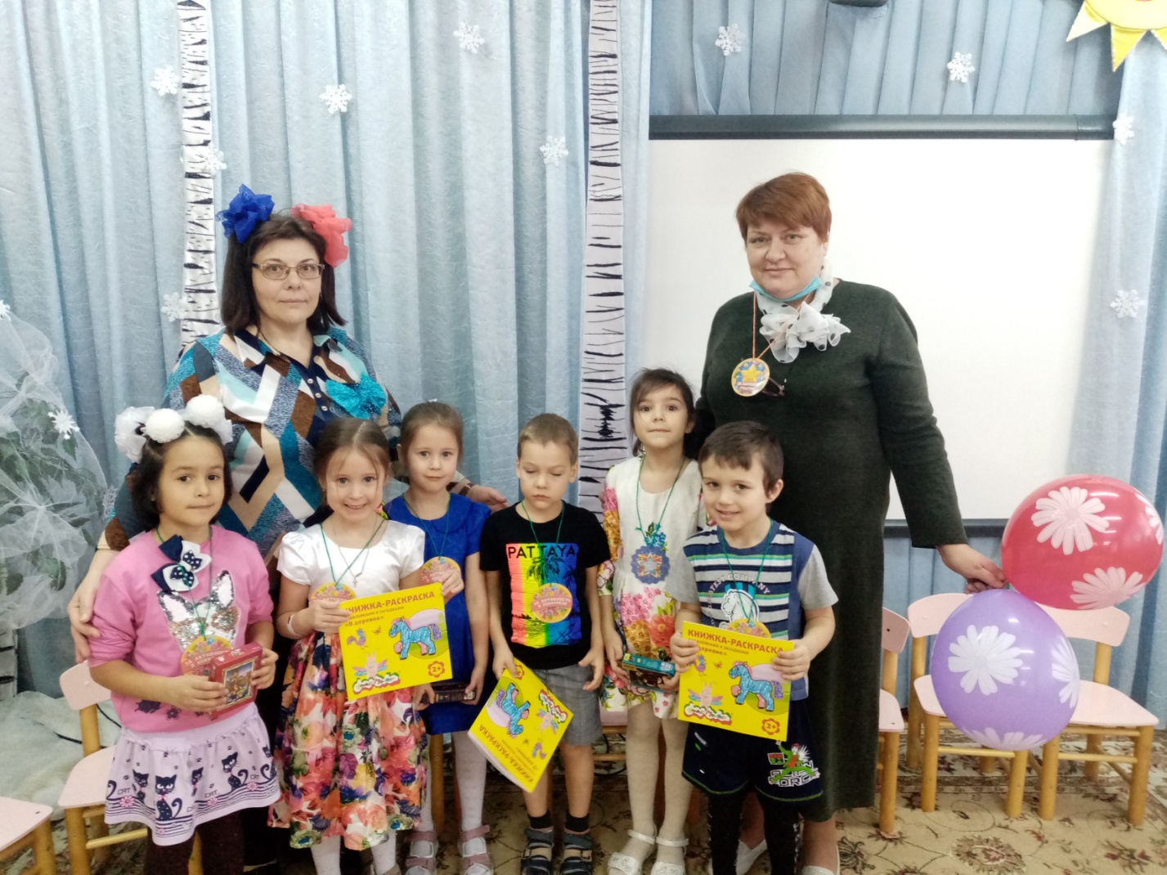
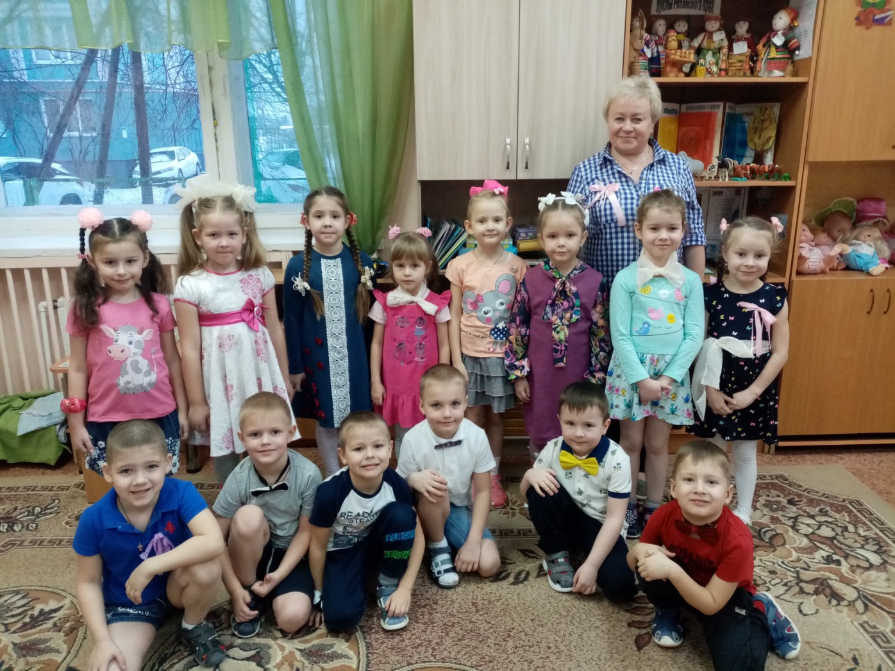

Slide 38
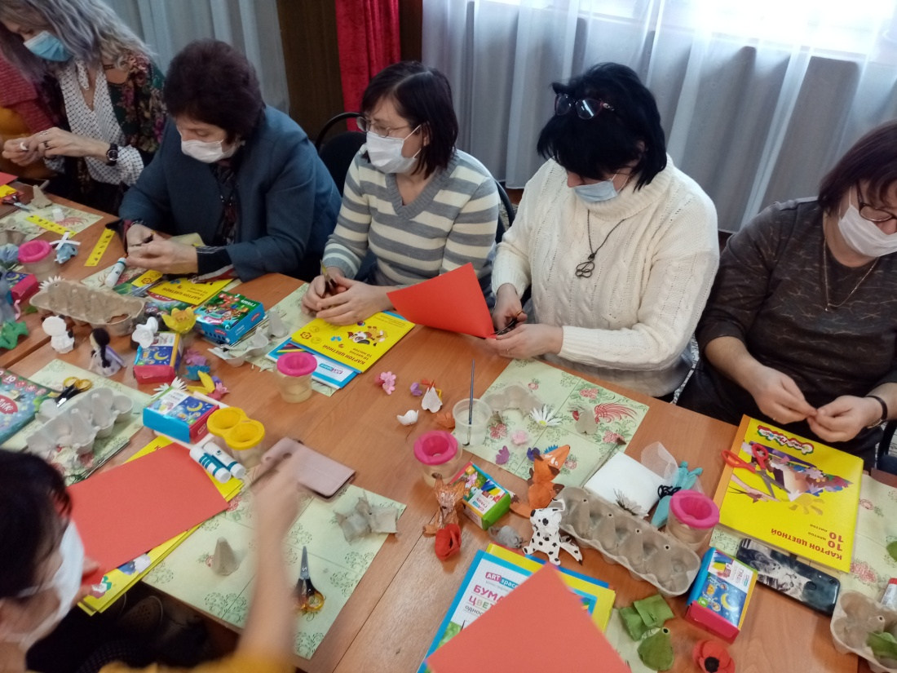
1.4 МАСТЕР-КЛАСС Малхазян К.Х.:«Вторая жизнь ненужных вещей»

Slide 40
Мастер-класс по лепке из глины воспитателя Бушмановой И.О. на тему: «Рязанский колокольчик»

Slide 41
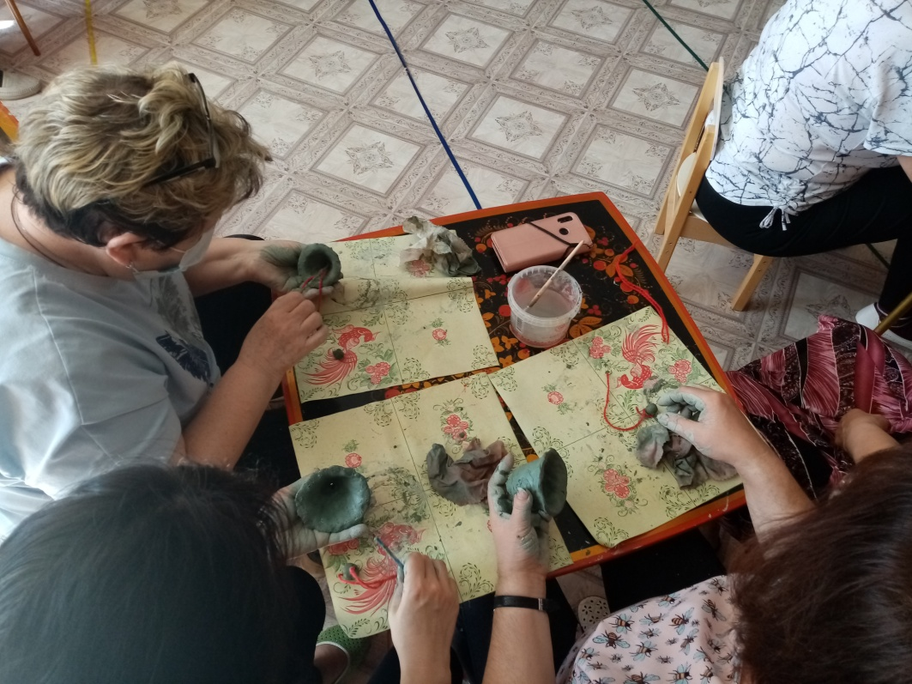

Slide 42
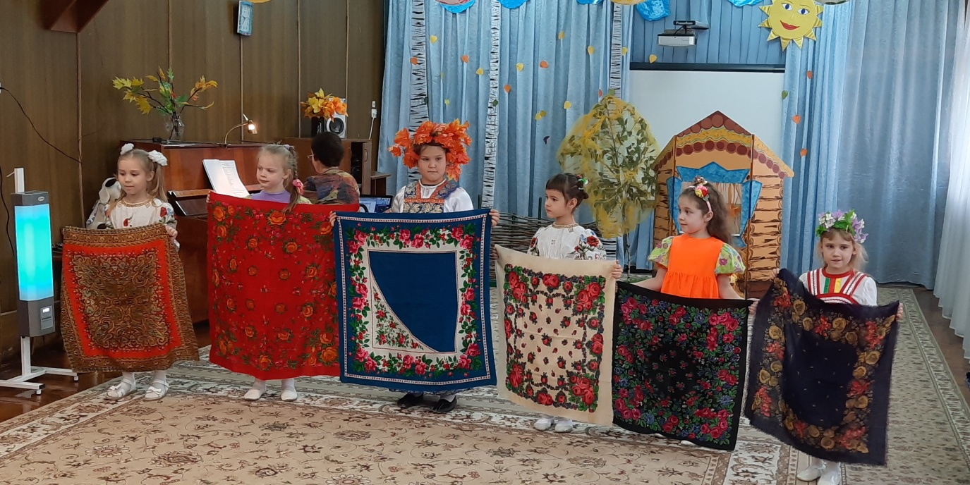
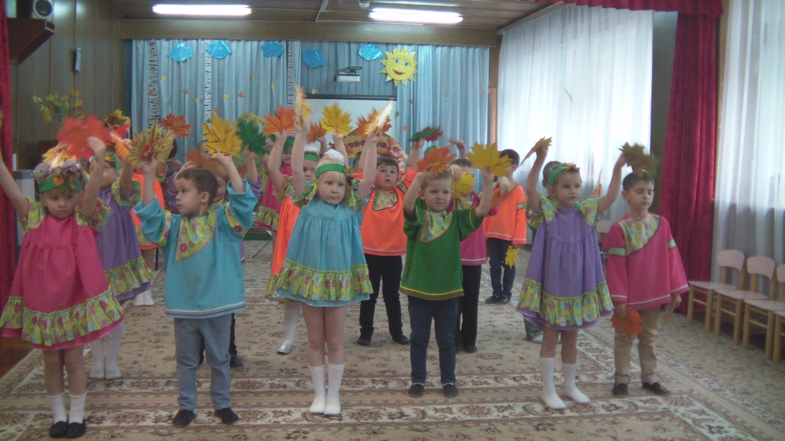
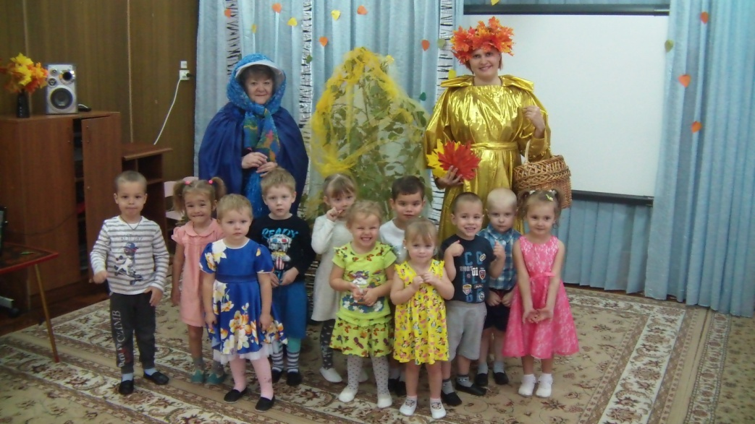
1.6 ОТКРЫТЫЕ ПРОСМОТРЫ ОБРАЗОВАТЕЛЬНОЙ ПЕДАГОГИЧЕСКОЙ ДЕЯТЕЛЬНОСТИ Есенинские Осенины , Праздник осени.

Slide 44
Посвящение ребят старшей группы «А»в природоохранный социально-образовательные проект «Эколята-дошколята»

Slide 45
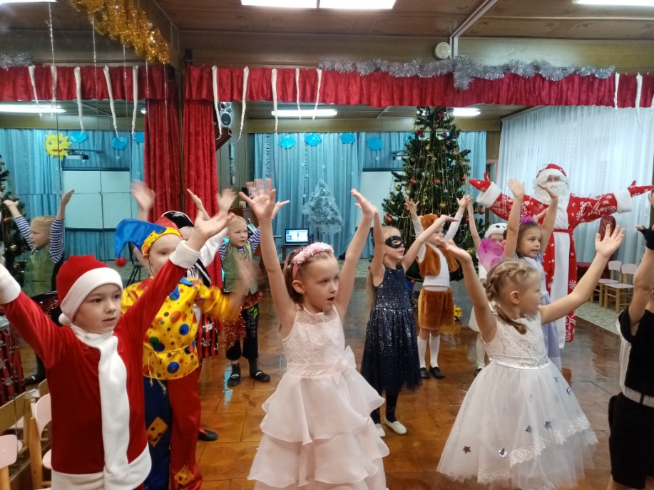
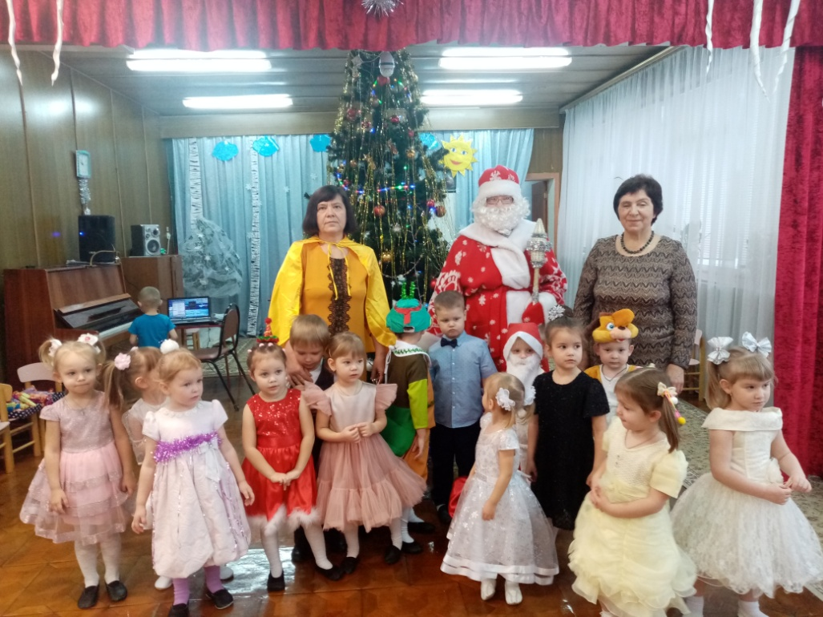
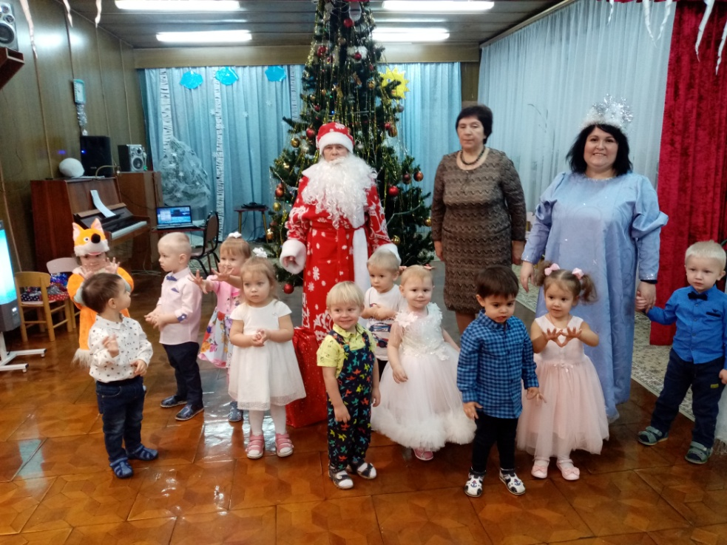
Новый год

Slide 46
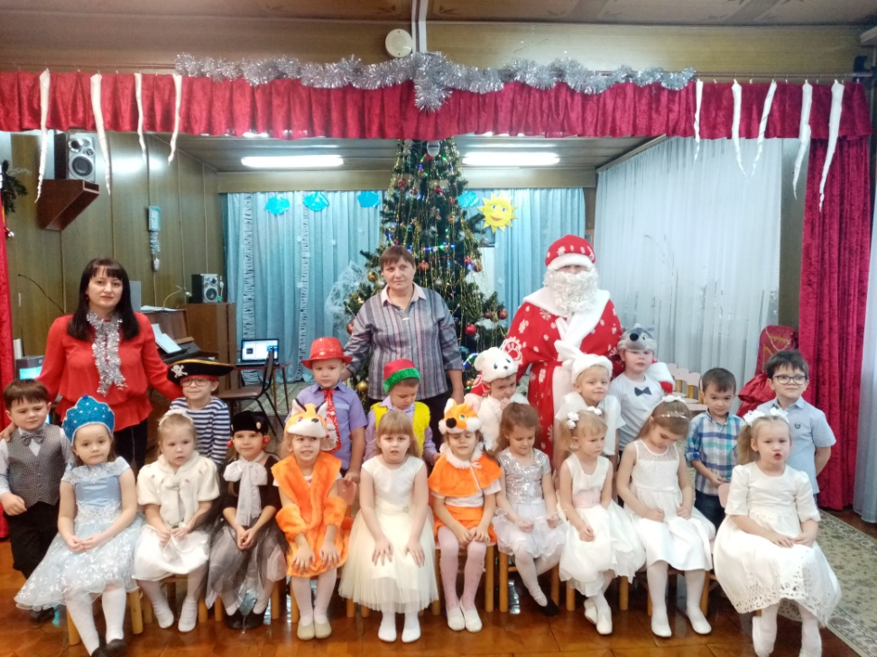
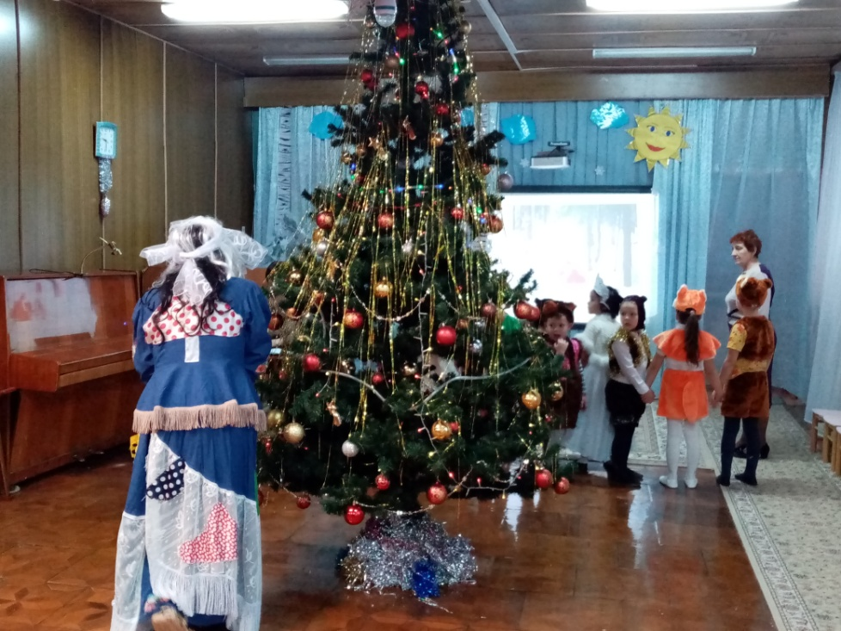
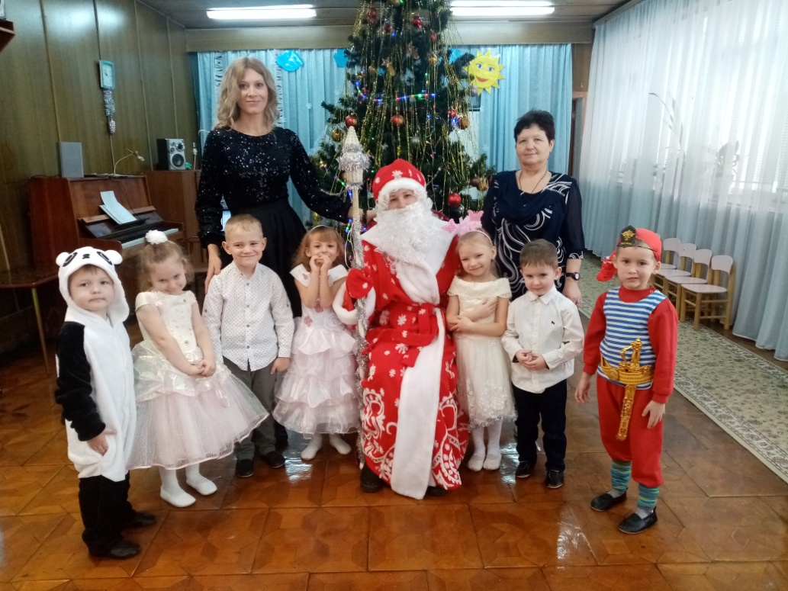

Slide 47
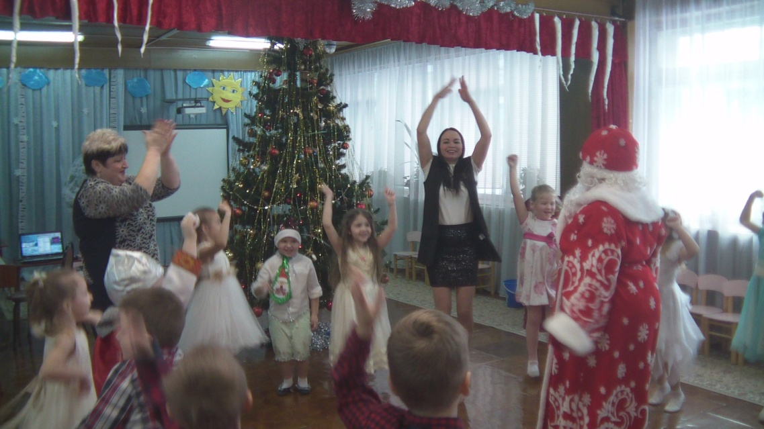
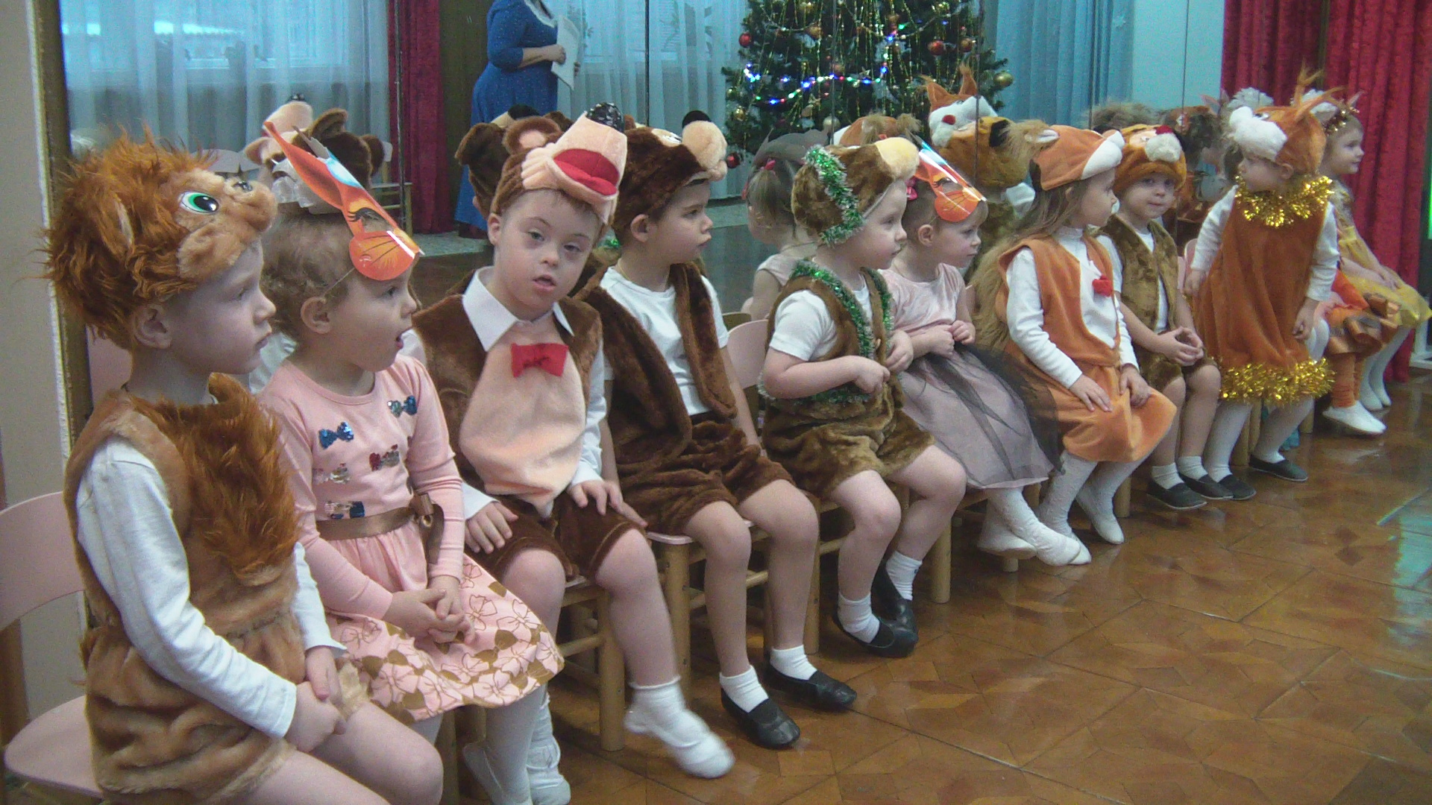

Slide 48
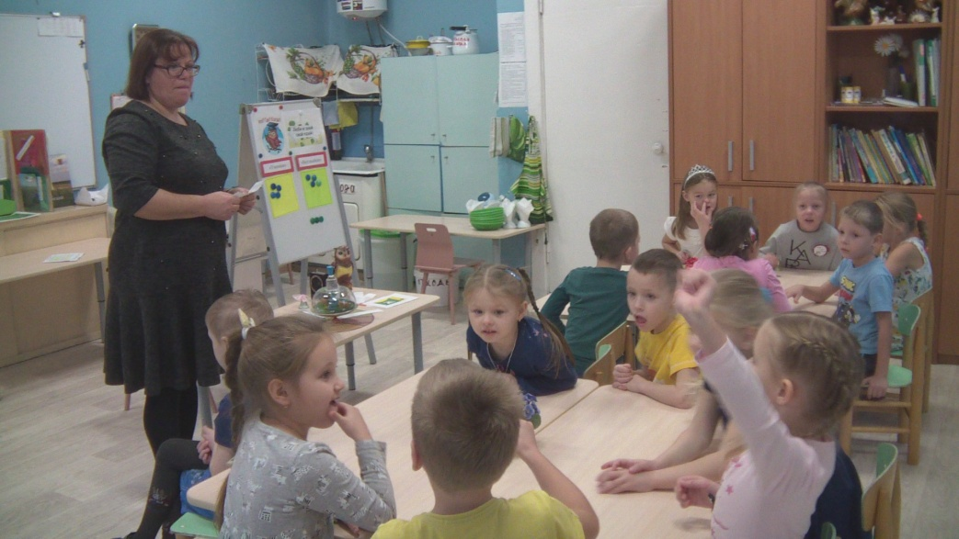
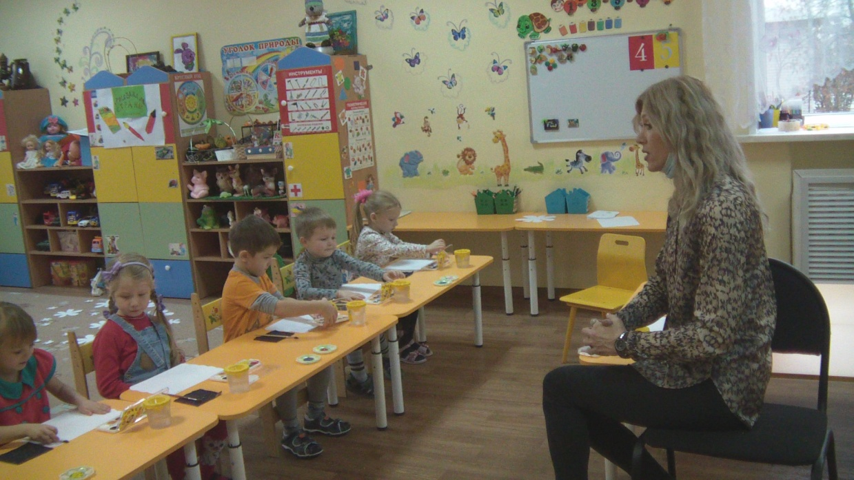
Открытый просмотр образовательной области «Социально-коммуникативное развитие», «Познавательное развитие»

Slide 49
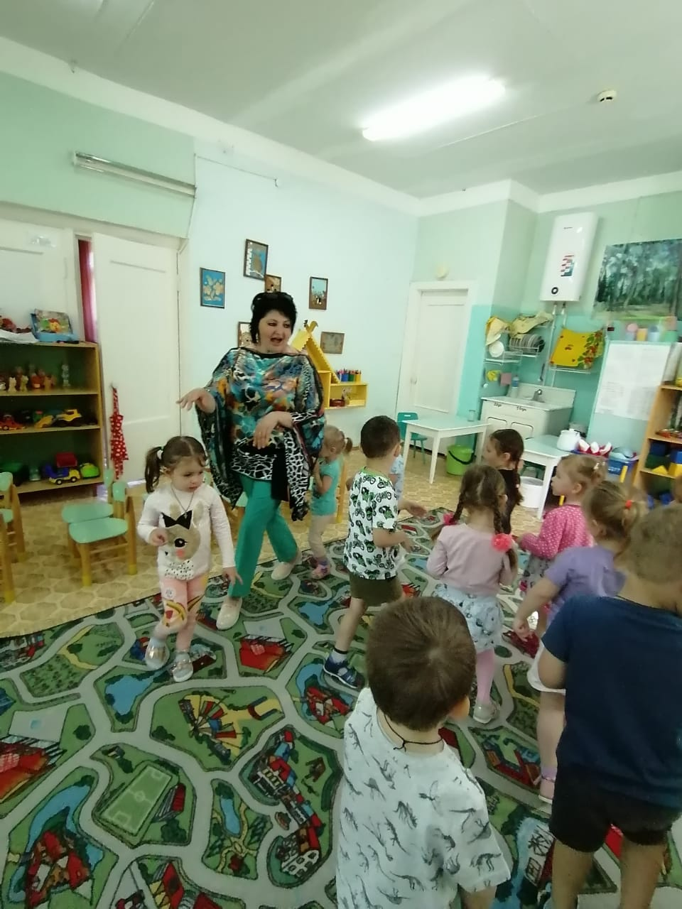
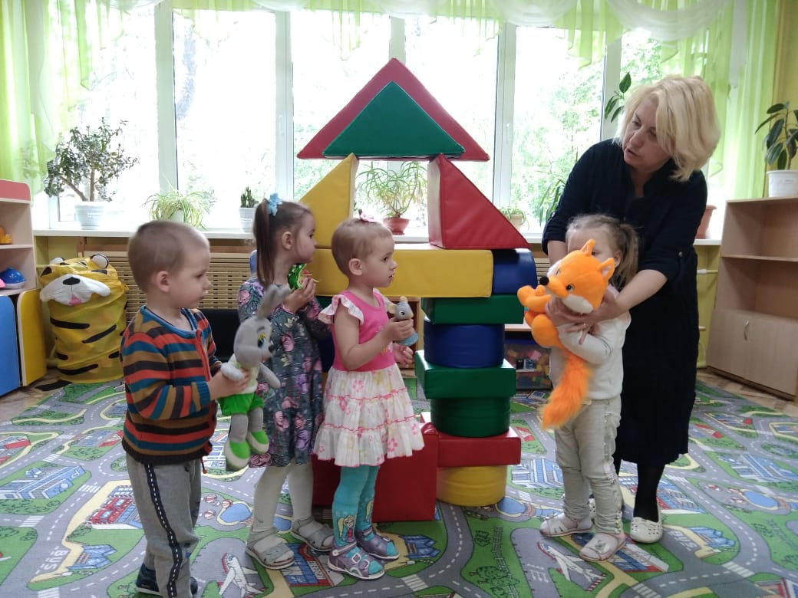

Slide 50
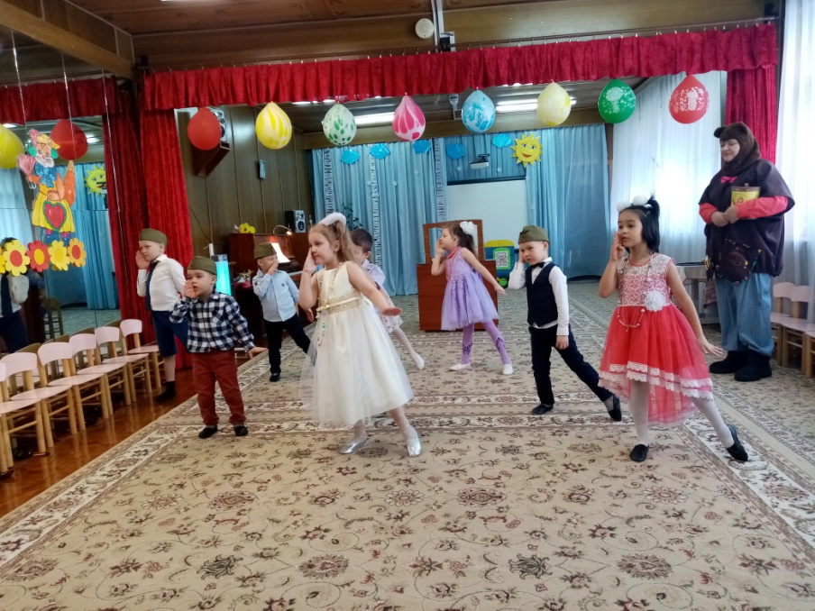
Праздник «8 марта»

Slide 51
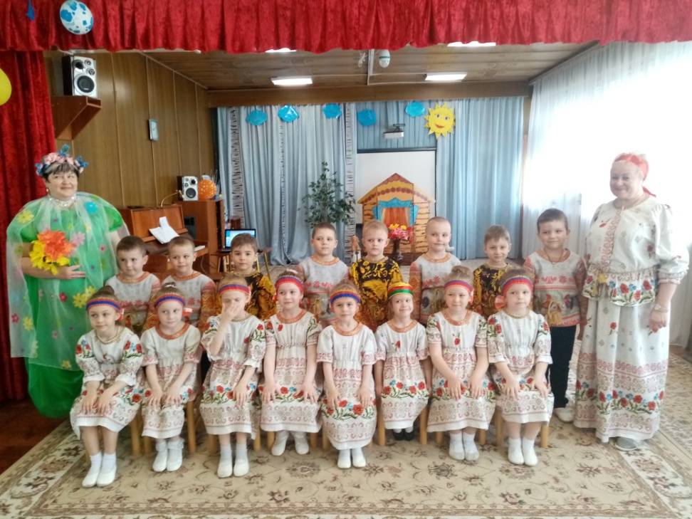
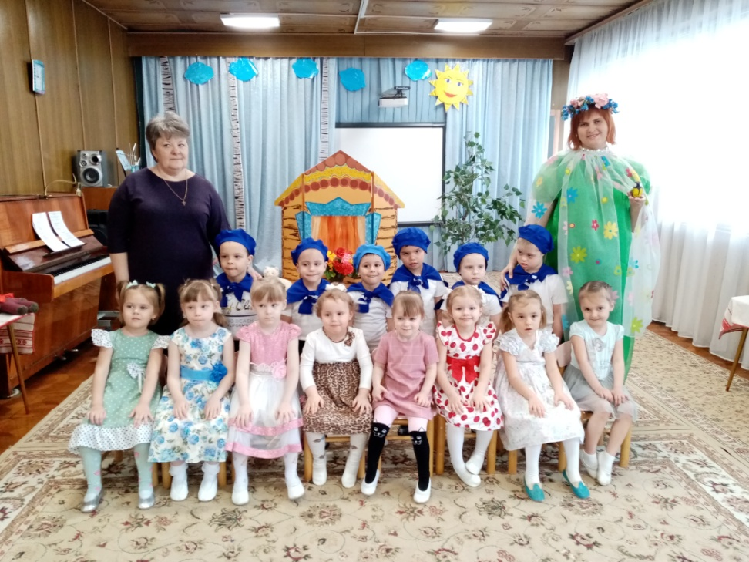
Весеннее развлечение

Slide 52
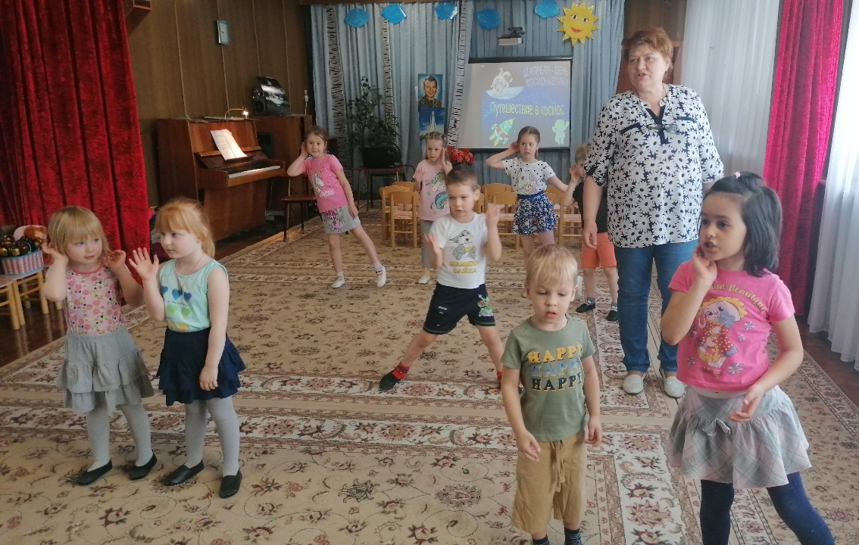

Slide 53
Литературно-музыкальный вечер «День Победы»

Slide 55
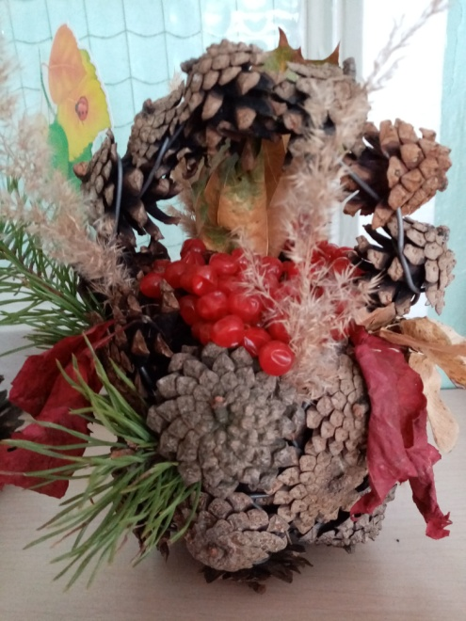
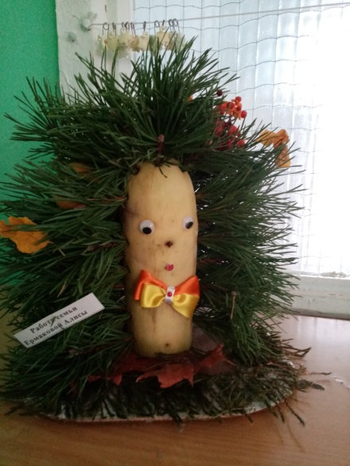
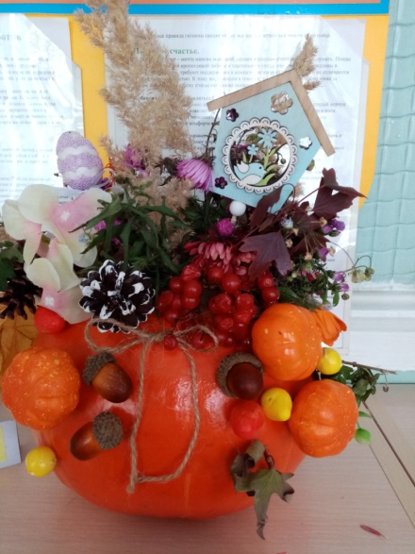
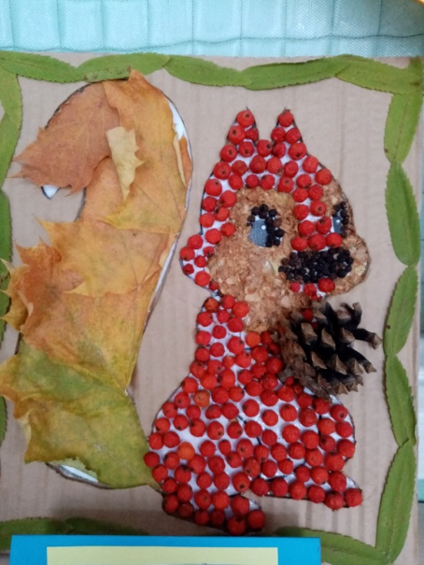
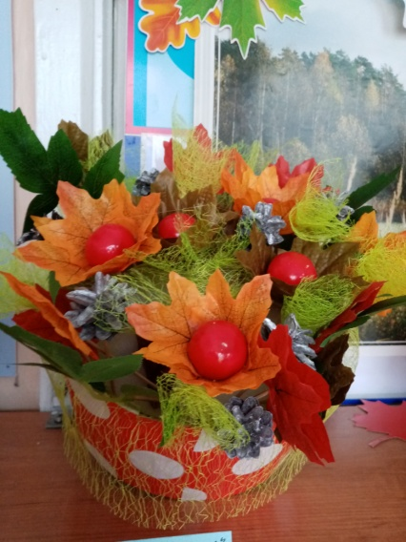
1.7.ВЫСТАВКИ, СМОТРЫ, КОНКУРСЫ. Выставка «Краски осени»

Slide 56
Выставка «Цветочная фантазия» на праздник «День села Поляны»

Slide 58
Областная акция «Мамины рецепты»

Slide 61
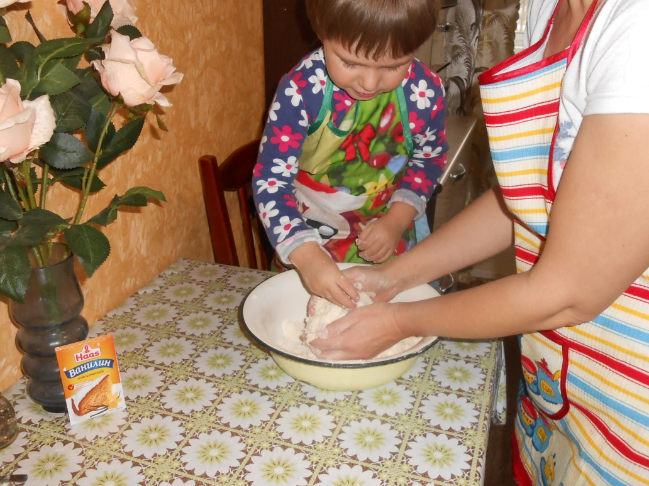

Slide 63
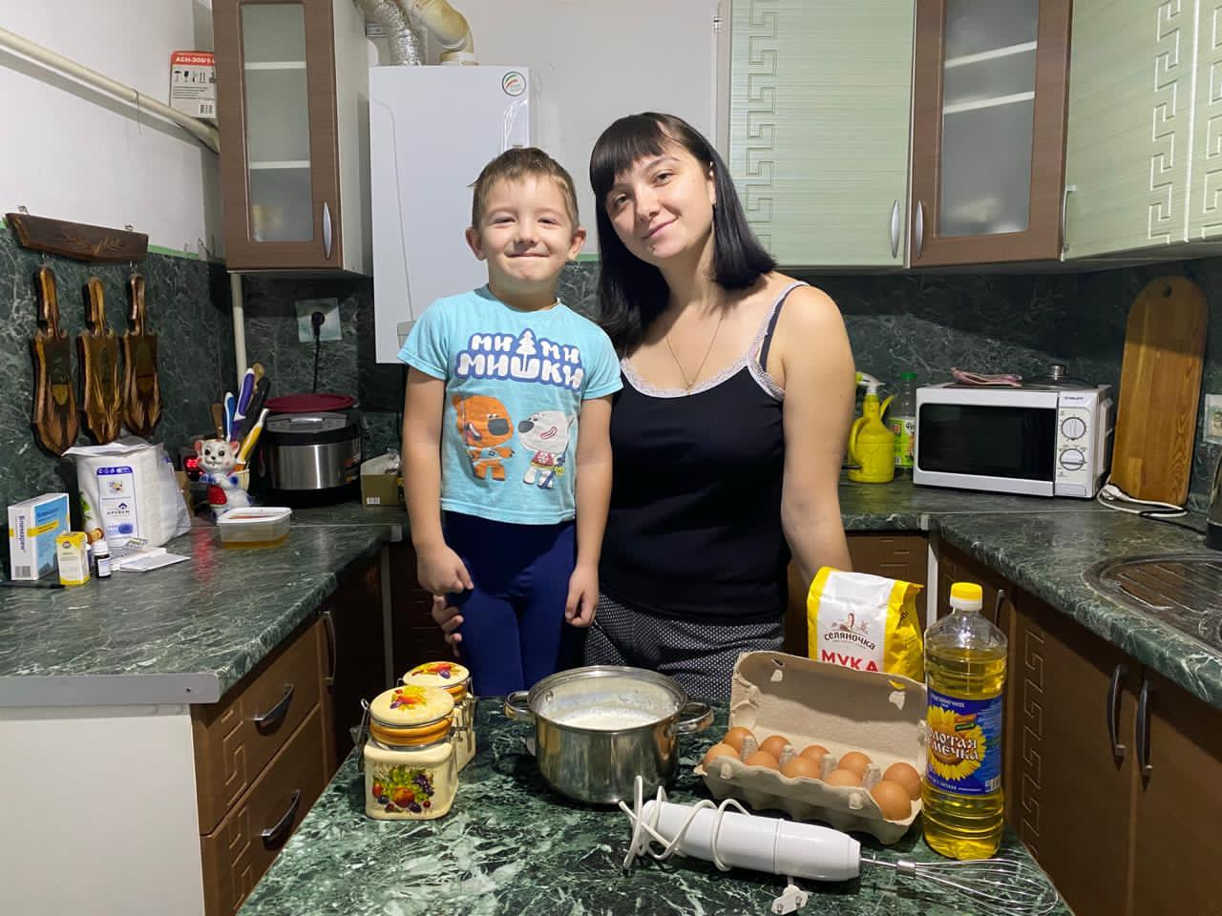

Slide 67
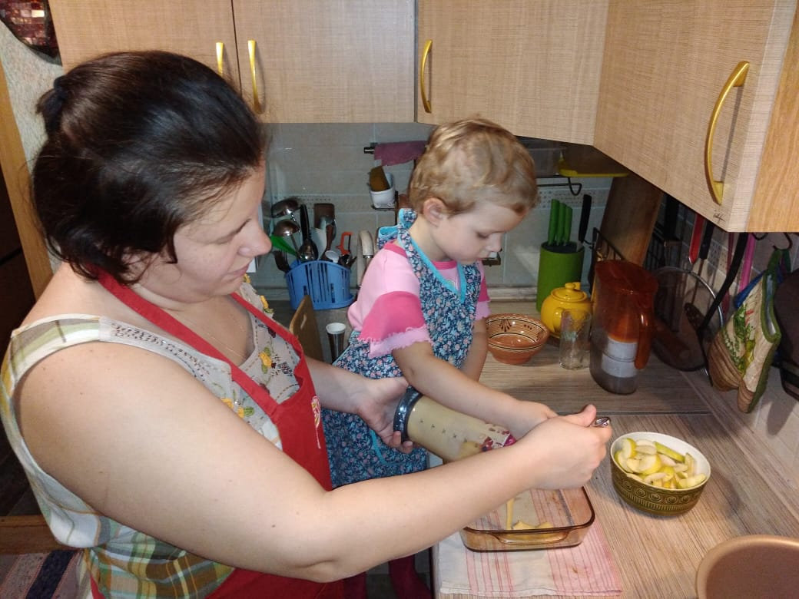

Slide 68
Рождественские посиделки

Slide 70
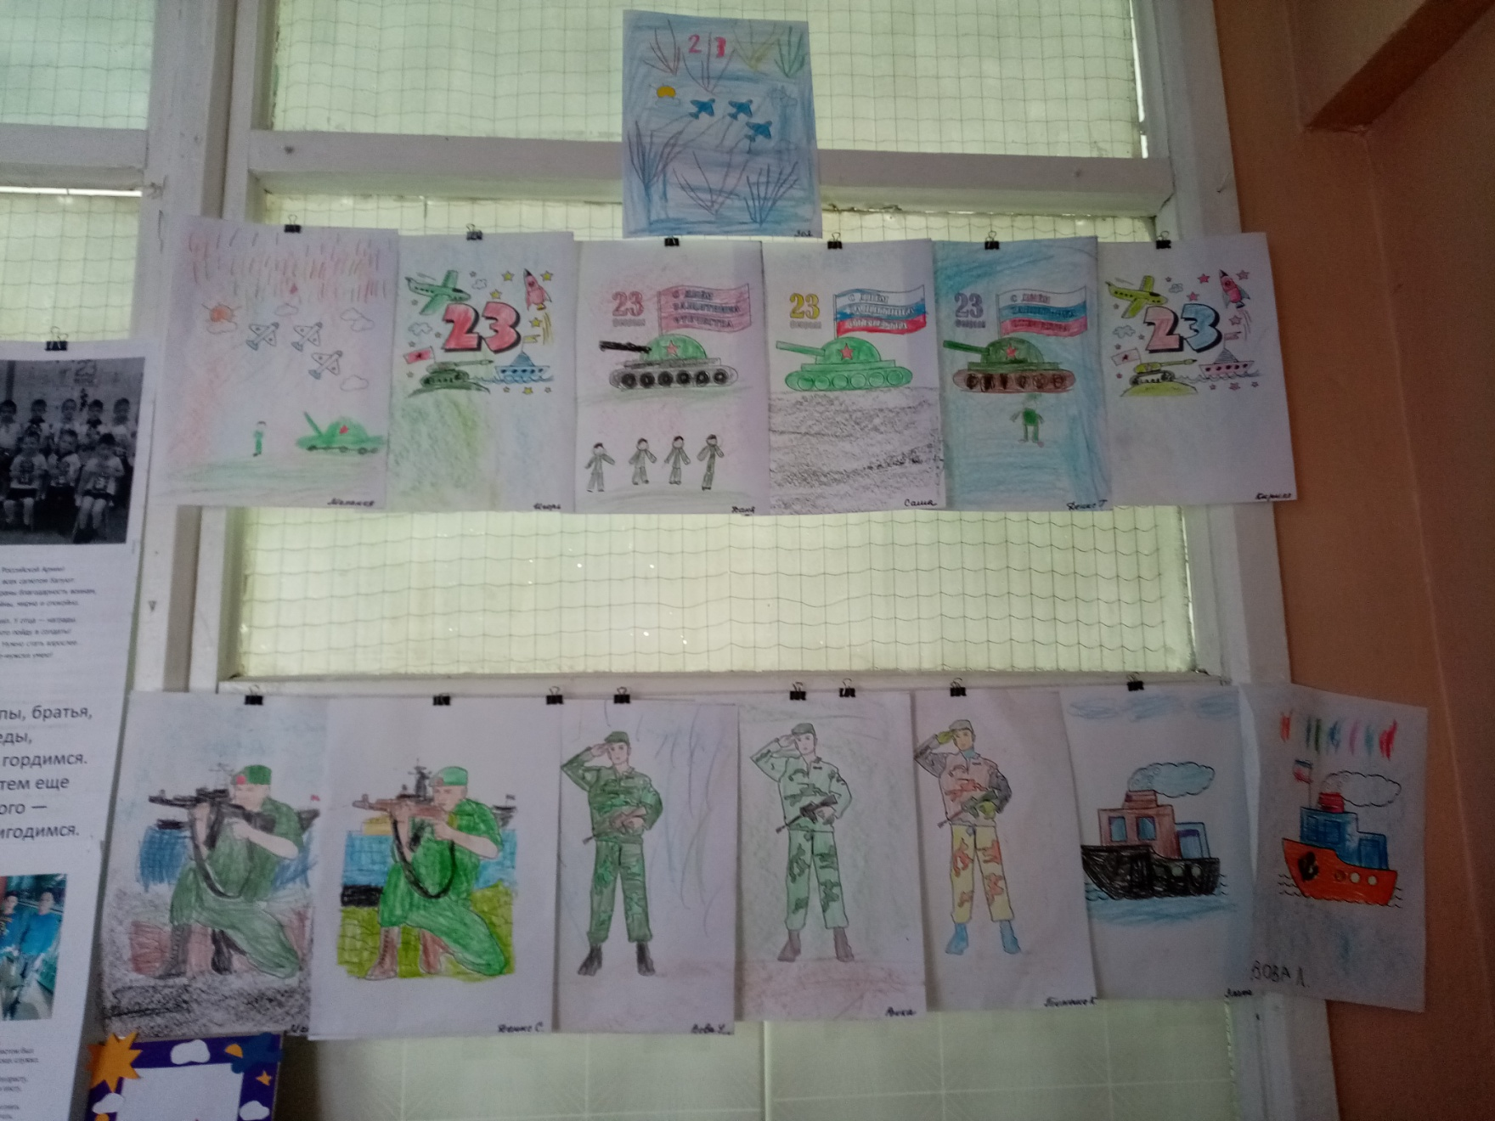
Выставка рисунков «День защитника Отечества»

Slide 71
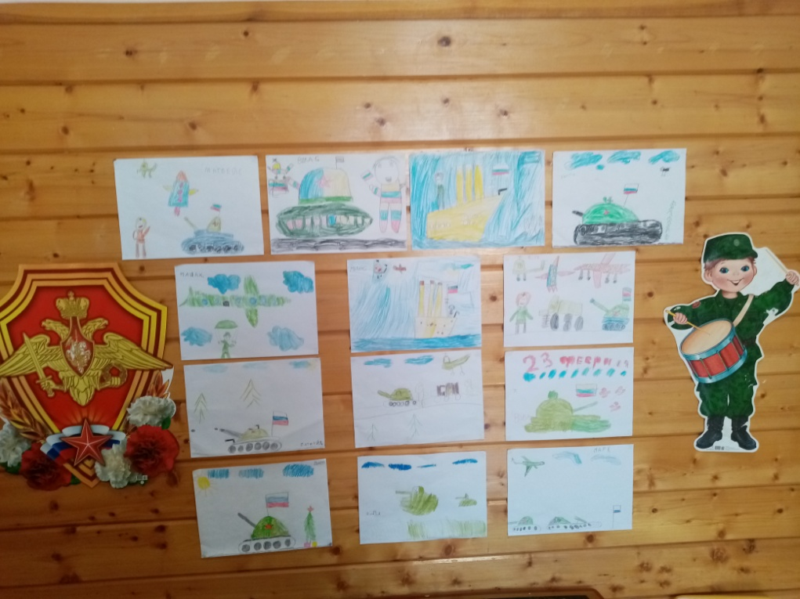

Slide 72
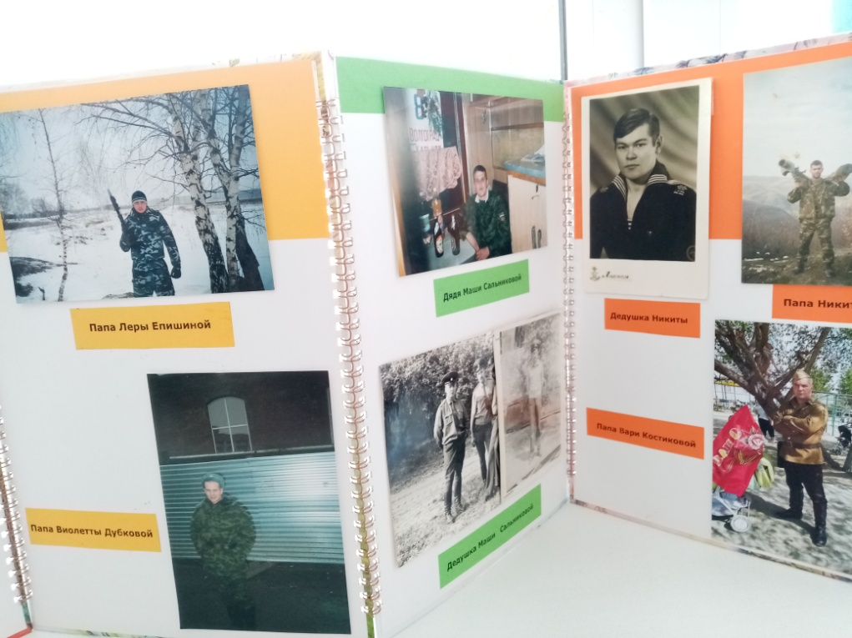

Slide 74
Выставка поделок и рисунков «Мир науки глазами детей»

Slide 76
Конкурс чтецов «Мой край родной…», организованный Поляковой В.Г.

Slide 77
Выставка детских рисунков «Этих дней не смолкнет слава…»

Slide 81
Участие воспитанников и педагогов ДОУ в районных и областных конкурсах: «Моя мама лучшая на свете»

Slide 83
«Лучшая новогодняя елочная игрушка»

Slide 93
«Рождественский подарок»

Slide 95
Региональный этап Всероссийского конкурса детского рисунка «Эколята-друзья и защитники природы»

Slide 97
За 1 МЕСТО в региональном этапеVIII Всероссийского конкурса «Воспитатели России» 2020г.

Slide 98
За участие в региональном этапеVIII Всероссийского конкурса «Воспитатели России» 2020г.

Slide 99
За участие в региональном этапеVIII Всероссийского конкурса «Воспитатели России» 2020г.

Slide 100
Знак Губернатора Рязанской области «125 лет со дня рождения Сергея Есенина»

Slide 101
Участие в районной выставке рисунков «Год Науки и Технологий»

Slide 102
Участие в муниципальном этапе конкурса профессионального мастерства «Воспитатель года-2021»

Slide 103
Участие педагогов ДОУ в областном проекте «Ресурсного центра профилактики социального сиротства» «Воспитание без насилия»

Slide 107
Участие педагогов ДОУ в вебинарах, городских и областных семинарах
Горина Ольга Александровна, заместитель заведующего по ВМР, Рогачева Мария Дмитриевна, учитель-логопед, Храмшина Ирина Валерьевна, педагог-психолог Министерство образования и молодежной политики Рязанской области. МЕТОДИЧЕСКАЯ НЕДЕЛЯ «Профессиональная ориентация инвалидов и обучающихся с ограниченными возможностями здоровья в системе многоуровнего образования»
Рогачева Мария Дмитриевна, учитель-логопед ГКУ РО «Центр психолого-педагогической, медицинской и социальной помощи» Вебинар «Игры и игровые пособия в профилактике дисграфии у старших дошкольников».
Горина Ольга Александровна (делегат) Министерство образования и молодежной политики Рязанской области. VI Всероссийский съезд работников дошкольного образования «Реализация государственной политики в сфере дошкольного образования».
Рогачева Мария Дмитриевна, учитель-логопед ГКУ РО «Центр психолого-педагогической, медицинской и социальной помощи» Вебинар «Развитие фонематических представлений у дошкольников как средство повышения эффективности коррекционной работы по преодолению нарушения устной речи и профилактики дисграфии».
Полякова Валентина Гавриловна Министерство образования и молодежной политики Рязанской области. Областной форум «Образование 2020» Областное совещание работников системы дошкольного образования Рязанской области «Поговорим о воспитании».

Slide 108
5. Горина Ольга Александровна, заместитель заведующего по ВМР, Рогачева Мария Дмитриевна, учитель-логопед, Храмшина Ирина Валерьевна, педагог-психолог ГКУ РО «Центр психолого-педагогической, медицинской и социальной помощи» Вебинар «Общие вопросы по деятельности
6. Горина Ольга Александровна, заместитель заведующего по ВМР, Рогачева Мария Дмитриевна, учитель-логопед, Храмшина Ирина Валерьевна, педагог-психолог ГКУ РО «Центр психолого-педагогической, медицинской и социальной помощи» Вебинар «Диагностика и коррекция детско-родительских отношений в семьях, воспитывающих детей раннего и дошкольного возраста с ОВЗ»
7. Храмшина Ирина Валерьевна, педагог-психолог ГКУ РО «Центр психолого-педагогической, медицинской и социальной помощи» Вебинар «Диагностические методики в рамках профориентационной деятельности педагога-психолога».
8. Рогачева Мария Дмитриевна, учитель-логопед. ГКУ РО «Центр психолого-педагогической, медицинской и социальной помощи» про в рамках «Онлайн школы логопедов» вебинар на тему: «Профилактика и коррекция дисграфии на почве нарушения языкового анализа и синтеза».
9. Горина Ольга Александровна, заместитель заведующего по ВМР, Рогачева Мария Дмитриевна, учитель-логопед, Храмшина Ирина Валерьевна, педагог-психолог; Велькина Анна Анатольевна, воспитатель; Малхазян Карина Хазаровна, воспитатель. ГКУ РО «Центр психолого-педагогической, медицинской и социальной помощи» Межрегиональная интернет-конференция «Разнообразие раннего детства. Вариативные формы сопровождения развития детей раннего возраста, в том числе с ограничениями жизнедеятельности».
10.Храмшина Ирина Валерьевна, педагог-психолог ГКУ РО «ЦППМСП» дистанционное участие в итоговом методическом объединении педагогов – психологов по теме: «Современные профориентационные программы и ресурсы в деятельности педагога-психолога».
11. Горина Ольга Александровна, заместитель заведующего по ВМР, Харькина Наталья Евгеньевна, воспитатель, Бушманова Ирина Олеговна, воспитательМинистерство образования и молодежной политики Рязанской области. online-участие во Всероссийском форуме «Воспитаем здорового ребенка. Поволжье».

Slide 109
Мониторинг освоения ООП ДО за 2020-2021 уч.год

Slide 110
Отчет о проделанной коррекционной работе логопункта
за 2020 - 2021 учебный год.

Slide 111
Отчёт о готовности выпускников детского сада «Родничок» общеразвивающего вида 2020-2021 учебного года к началу школьного обучения.

Slide 112
СПАСИБО ЗА ВНИМАНИЕ

